Slide 1
Bài 71
LUYỆN TẬP
(Sách giáo khoa Toán 3 - Tập một - Trang 77)

Slide 2
Thứ … ngày … tháng … năm ….
Bài 71
Luyện tập

Slide 3
THỰC HÀNH
LUYỆN TẬP

Slide 4
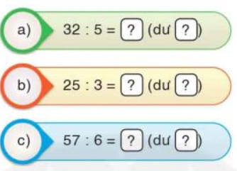
1
Số?
6
2
7
4
9
3

Slide 5
2
Đặt tính rồi tính (theo mẫu)
Mẫu:
53
3
a, 54 : 4 b, 77 : 6 c, 66 : 5
3
1
7
54
4
77
6
66
5
2
3
4
1
3
6
1
2
5
1
3
21
1
4
1
7
1
6
2
(dư 2)
12
12
15
2
5
1
(dư 2)
(dư 5)
(dư 1)

Slide 6
3
Chọn đáp án đúng.
Số dư trong phép chia 68 : 6 là:
A. 2
B. 6
C. 8

Slide 7
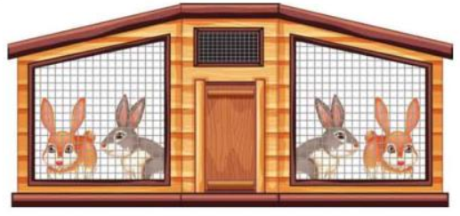
4
Số ?
Bác Minh nuôi 38 con thỏ trong các chuồng. Mỗi chuồng chỉ nuôi được 4 con thỏ. Vậy bác Minh cần ít nhất cái chuồng để nuôi số con thỏ.
9
?

Slide 8
VẬN DỤNG

Slide 9
DẶN DÒ
1.
2.

Slide 10
Chúc các em học tốt

Slide 11
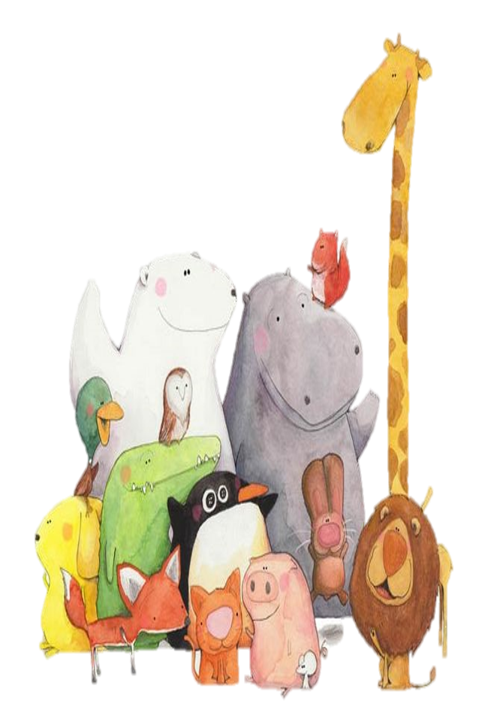
Tạm biệt các em!

